Slide 1
TRANSLATION INTO SIGNWRITING OF DOCTORATE DISSERTATION AND PAPER ABSTRACTS: A NEW PARADIGM
TRADUÇÃO PARA O SIGNWRITING DE RESUMOS DE TESES DE DOUTORADO E ARTIGOS: UM NOVO PARADIGMA
Madson Barreto
Pedro Zampier
Raquel Barreto

Slide 2
Contexto atual
- Aumento de produções acadêmicas
Teses e dissertações sobre Tradução e ou Interpretação de Língua de Sinais1:
1995: 01
2005: 03
2008: 11
- Maior acesso dos surdos ao Ensino Superior
Lei 10.436 de 2002 e Decreto 5.262 de 2005

Slide 3
A Escrita de Sinais (SignWriting)
- Sistema de escrita utilizado em mais de 40 países (BUTTLER, 2012);
- Registro do texto escrito em Língua de Sinais (LS);
- Apesar dessa nova ferramenta, os trabalhos acadêmicos ainda são produzidos em Língua Portuguesa (LP).

Slide 4
As traduções
Proposta de tradução de resumos de teses de doutorado e artigos para o SignWriting:
Ribeiro (2012): O discurso acadêmico-científico produzido por surdos: entre o fazer acadêmico e o fazer militante (tese doutoral)
Azevedo (2013): Significado e comunicação: compreendendo as mediações linguísticas entre professoras e alunos surdos pelas vias da tradução e da etnonarrativa (tese doutoral)
Santos (2013): “Vejo Vozes”: a relação do professor fluente em Libras com os estudantes surdos no contexto da escola bilíngue (artigo)

Slide 5
Metodologia
1) Estudo do texto fonte em Língua Portuguesa;
2) Tradução para a Libras (glosas);
3) Gravação das glosas em áudio;
4) Gravação de vídeo em Libras com auxílio das glosas;
5) Transcrição do vídeo em SW;
6) Revisão da tradução (texto fonte e texto alvo);
7) Adaptações para a modalidade escrita;
8) Revisão geral da escrita do texto em SW;
9) Escrita do texto no SignPuddle;
10) Estruturar colunas do texto e gerar arquivo PDF.

Slide 6
Reflexões
- Problemas de tradução;
- O gênero: resumo;
- Síntese
- A linguagem acadêmica;
- Tradução: LP (escrito) > Libras (vídeo) > Libras (SW)
LP (escrito) > Libras (SW)

Slide 7
Considerações Finais
- O SignWriting é uma escrita viva em que o leitor pode produzir e adquirir novos conhecimentos. (SILVA, 2009);
- Desmistificação do texto em LP quando traduzido para esse sistema;
- Importância da escrita de sinais para as Comunidades Surdas.
- “Traduzir não é como fazer pastel. Leva tempo”

Slide 8
Outras referências
¹ http://www.porsinal.pt/index.php%3Fps%3Dartigos%26idt%3Dartc%26cat%3D16%26idart%3D146

Slide 9
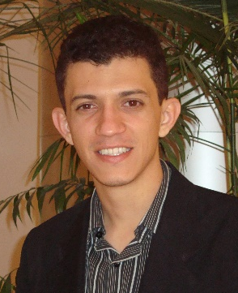
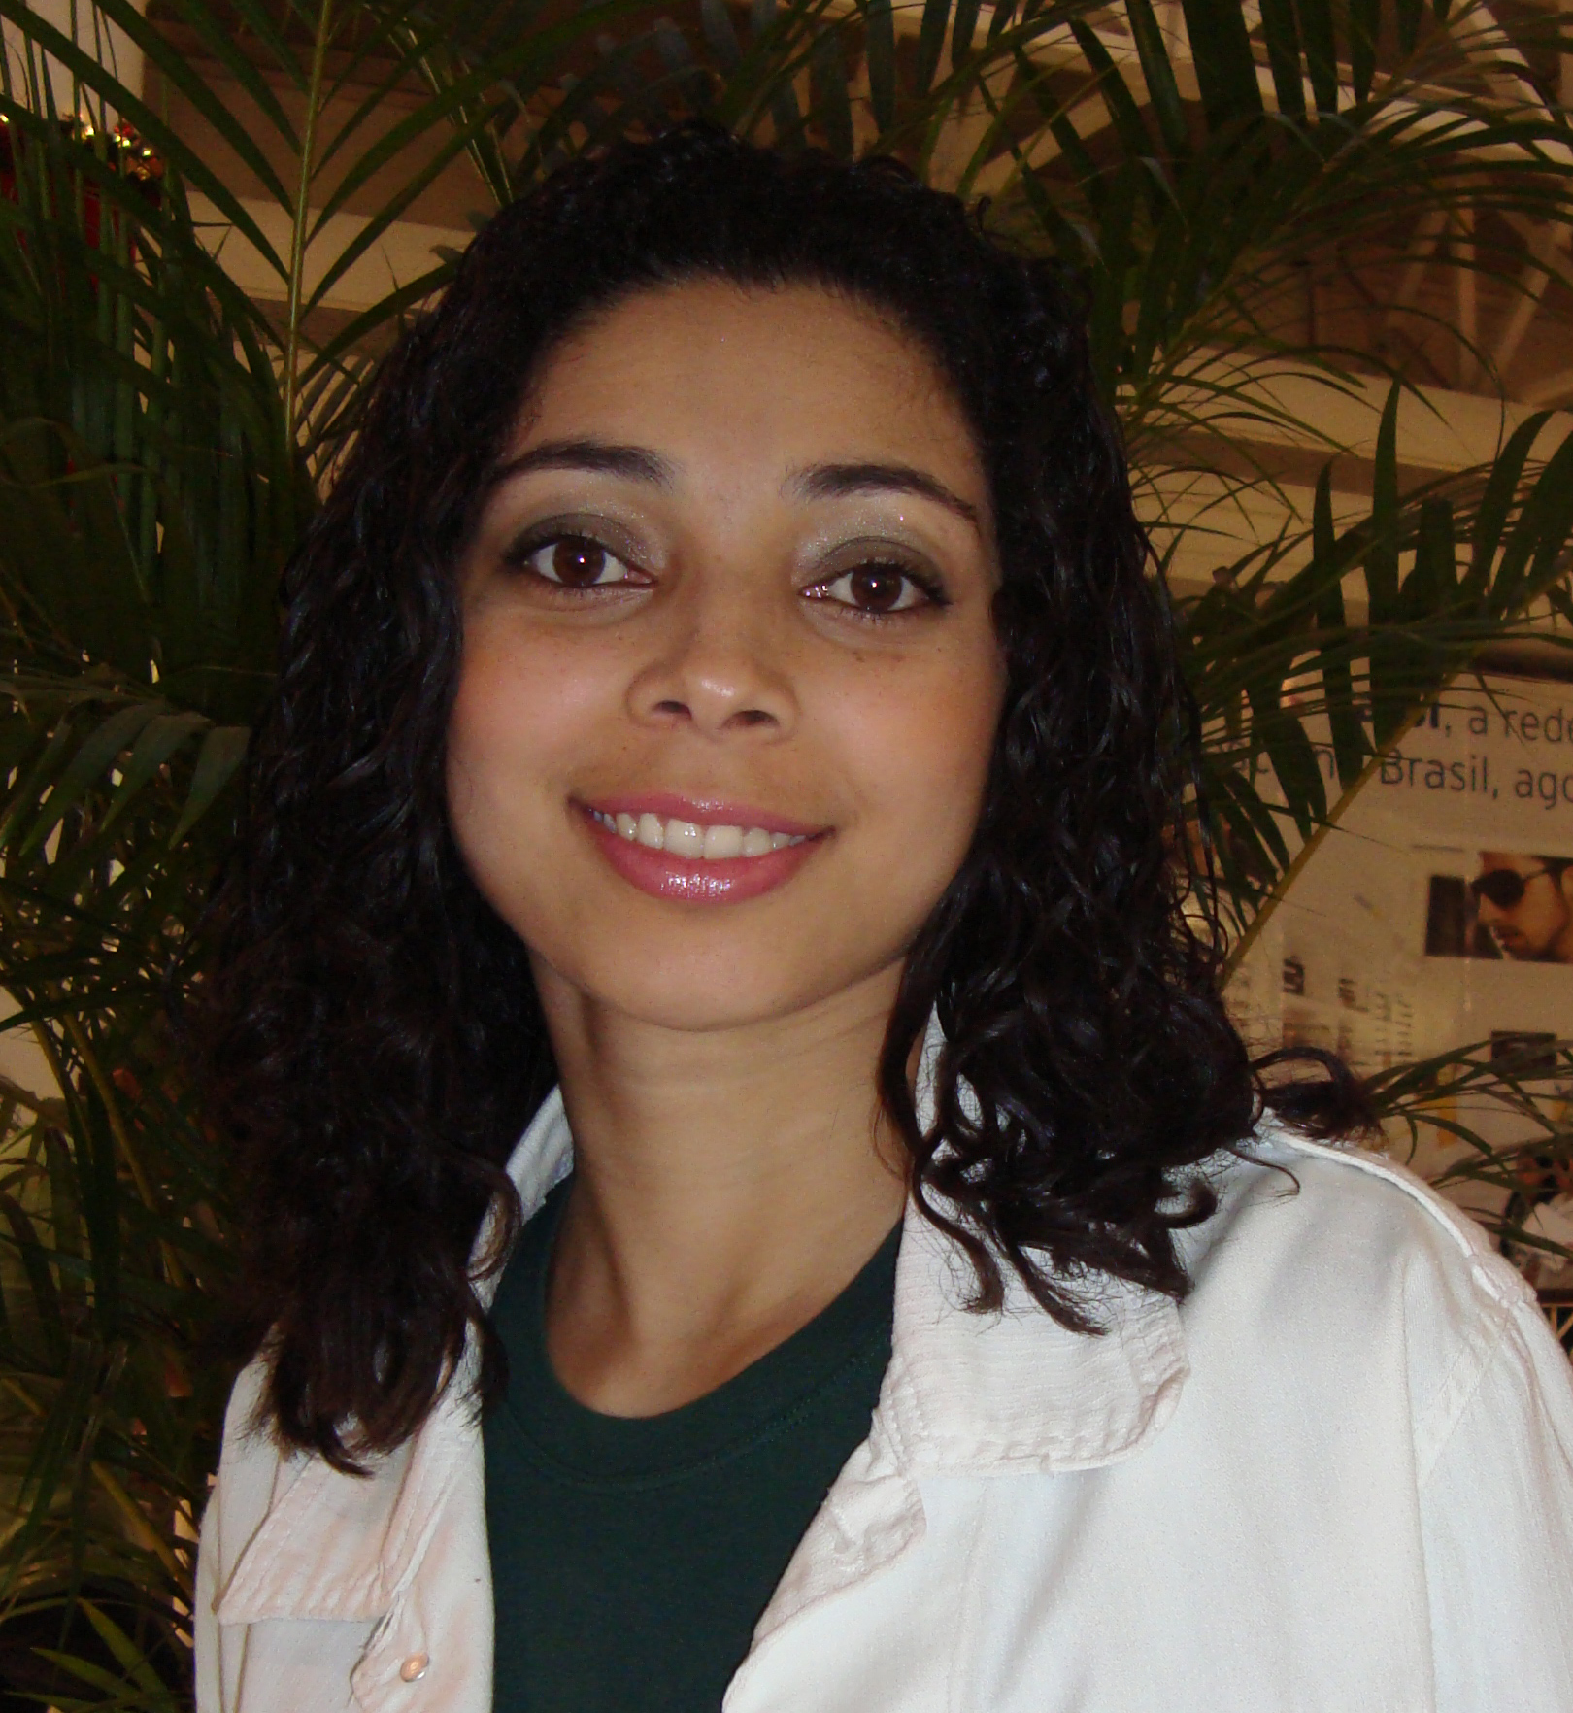
Contatos Info contacts
Madson Barreto
madson@librasescrita.com.br
www.librasescrita.com.br
Co-fundador e Professor na Libras Escrita – Brasil
Pedro Zampier
pzlvo@Hotmail.com
Tradutor intérprete de Libras na Universidade
Federal de Ouro Preto - Brasil
Raquel Barreto
raquel@librasescrita.com.br
www.librasescrita.com.br
Co-fundadora e Professora na Libras Escrita - Brasil

